Slide 1
Департамент образования и науки Костромской области Проект «Лето 2020.Созидай и действуй» -площадка организации безопасного и продуктивного каникулярного отдыха детей Костромской области. Асафова Татьяна Федоровна, к.п.н. ГБУ «Дворец творчества» Кострома 2020

Slide 2
Костромской край-территория успешного лета
Региональный механизм взаимодействия.
Поиск нового ,современного содержания с опорой на имеющиеся традиции и практики Костромской области.
Содержательная логика, четкое обозначение этапов деятельности, прогнозируемых результатов, создание системы обмена информацией, соревновательные элементы.
Создание единого социально -ориентированного пространства.

Slide 3
«Лето 2020 –создавай и действуй»
Марафон онлайн-событий «Мое интересное лето». Результат –единая онлайн- программа позитивного досуга
Большой летний фестиваль «Наше лето- не скучай». Результат -атлас интересных событий лета для школьников региона.( июнь- август).
Движение «РВО-44 события лета»-организация деятельности сводных отрядов по месту жительства. ( июль-август). Результат- сборы активных участников движения.

Slide 4
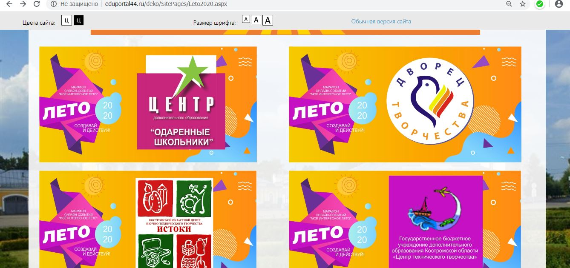
Марафон онлайн-событий «Мое интересное лето». единая онлайн- программа позитивного досуга детей региона

Slide 5
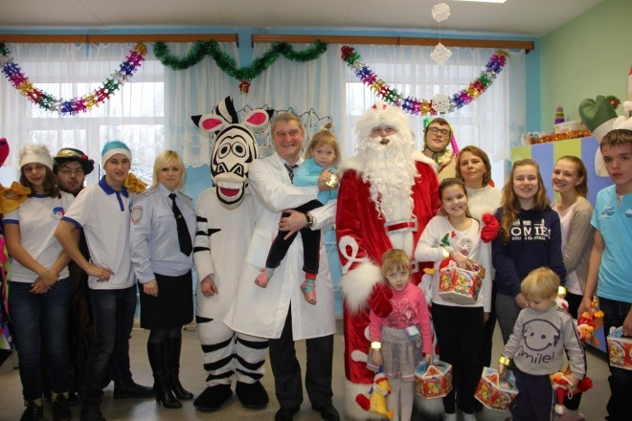
Этапы сотрудничества и взаимодействия 1 Этап «На старте полезного лета!» 9-30 июня
определение муниципальных координаторов организаторов летнего отдыха, создание группы ВКонтакте, определение механизмов взаимодействия с региональным штабом;
ознакомление с направлениями организации летнего отдыха детей на территории Костромской области;
разработка и распространение информационно-методических материалов «Организация малозатратных форм отдыха, оздоровления и занятости детей и подростков в летний период»;
формирование общего представления о работе летом в муниципалитетах, включение в команду представителей общественности, ветеранов, педагогов, родителей, представителей местных органов самоуправления;
проведение регионального семинара-совещания «Основы организации и обеспечения отдыха, оздоровления и организации занятости детей в летний период». Представление инновационных практик.

Slide 6
Презентация муниципального опыта
21 июля- Буйский муниципальны район
28 июля- Шарьинский муниципальный район
4 августа – Красносельский муниципальный район
11 августа – г.Кострома
18 августа – Вохомский муниципальный район.

Slide 7
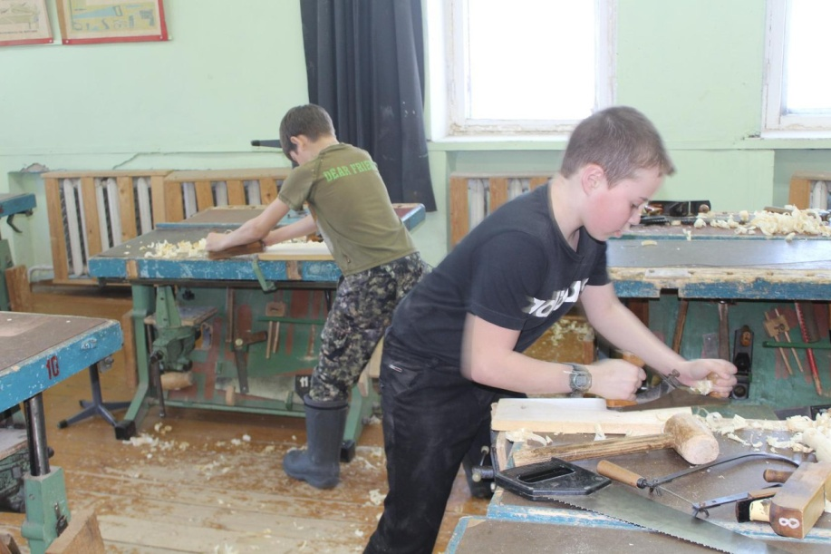
Этапы сотрудничества и взаимодействия 2 Этап «Создавай и действуй» - 1июля- 15 августа
Старт регионального смотра на лучшие практики организацию летнего отдыха.
Создание общей картины участия в региональном проекте «Лето 2020- создавай и действуй» (еженедельный сбор информации об интересных формах работы, отражение в СМИ и социальных сетях).
Проведение еженедельных вебинаров с участием муниципалитетов «Система организации летнего отдыха, как средство массового вовлечения школьников региона в продуктивный летний отдых»
Презентации муниципального опыта и инновационных практик.(
Привлечение внимания общественности к организованным событиям, проектам и делам,

Slide 8
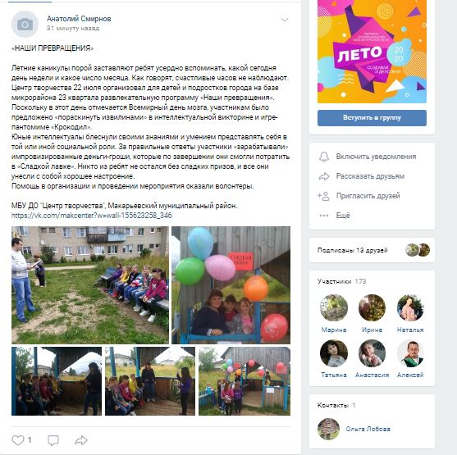
отражение интересных практик организации летнего отдыха детей в Костромской области.

Slide 9
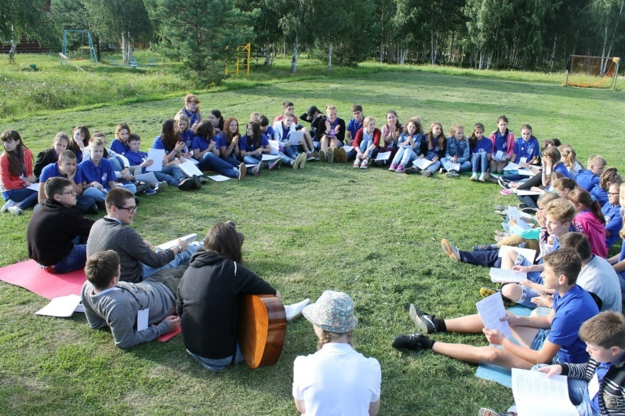
Этапы сотрудничества и взаимодействия 3 Этап «Создавай и действуй» -15 августа-15 ноября
Выявление лучших практик организации летнего отдыха.
Создание онлайн-доски «Профессионального признания».
Проведение итогового Круглого стола
« Педагогика каникул. Опыт организации безопасного и продуктивного каникулярного отдыха детей в Костромской области».

Slide 10
Выявление и формирование Банка лучших практик организации летнего отдыха,
Стимулирование педагогов и других специалистов к применению современных методов,
Повышение качества проводимой летней работы.
Ориентиры смотра :
инновационные подходы к организации летнего досуга детей,
качество реализуемых программ деятельности,
регулярность деятельности на территории поселения,
вовлечение местных жителей в организованные мероприятия ,
значимость проводимых мероприятий и проектов для жителей села, города, региона ,
творческий подход к организации дел и событий,
распространение информации о деятельности в социальных сетях и СМИ,
создание условий, обеспечивающих жизнь и здоровье несовершеннолетних детей.
.
региональный смотр на лучшие практики организации летнего отдыха.

Slide 11
Перспективы проекта
Достойное подведение итогов
Монитринг интресных форм и содержания
Издание сборника « Лето 2020.Вектор изменений и трансформации»
Информационное отражение деятельности в направлении летней кампании в СМИ
награждение лучших организаторов сертификатом «Профессиональное призвание».
.

Slide 12
Нормативные документы :
Распоряжение администрации Костромской области от 01.06.2020 № 112-ра "Об организации отдыха и занятости детей на территории Костромской области в условиях введения на территории Костромской области режима повышенной готовности с целью недопущения завоза и распространения новой короновирусной инфекции ( 2019 –nCoV) .
Распоряжение администрации Костромской области от 04.03.2020 № 26-ра "Об организации и обеспечении отдыха, оздоровления и организации занятости детей в Костромской области в 2020 году.
Распоряжение администрации Костромской области от 11.03.2019 № 37-ра "Об организации и обеспечении отдыха, оздоровления и организации занятости детей в Костромской области».
Закон Костромской области от 10.03.2009г. №451-4-ЗКО «Об основах организации и обеспечения отдыха, оздоровления и организации занятости детей в Костромской области» (с изменениями).1/
СанПин МР 3.2 ½.4 085-20) Рекомендации по организаций отдыха и оздоровления в условиях сохранения рисков распространения covid-19(
СанПиН 2.4.2.2842-11» Санитарно-эпидемиологические требования к устройству, содержанию и организации работы лагерей труда и отдыха для подростков», утвержденных постановлением Главного государственного санитарного врача Российской Федерации от 18.03.2011г. №22.

Slide 13
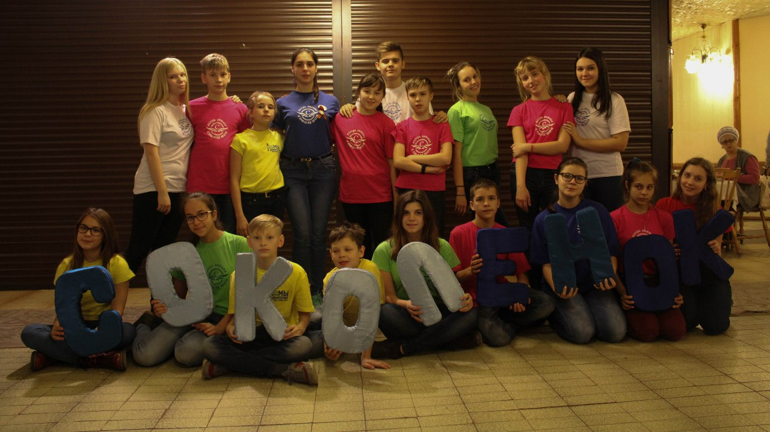
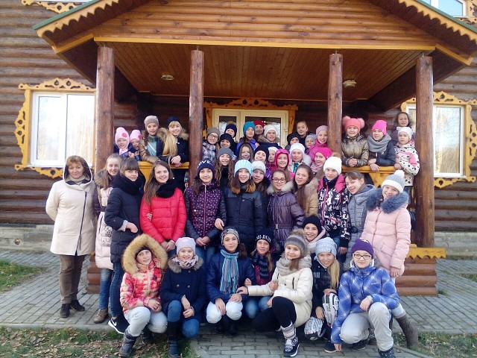
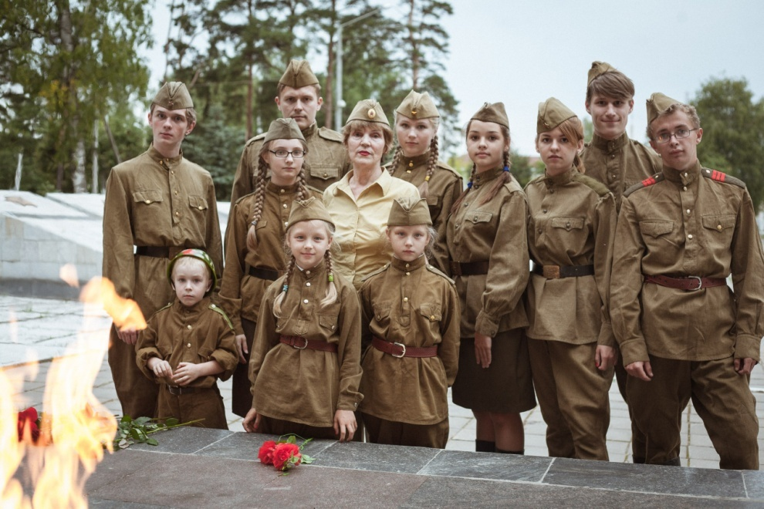
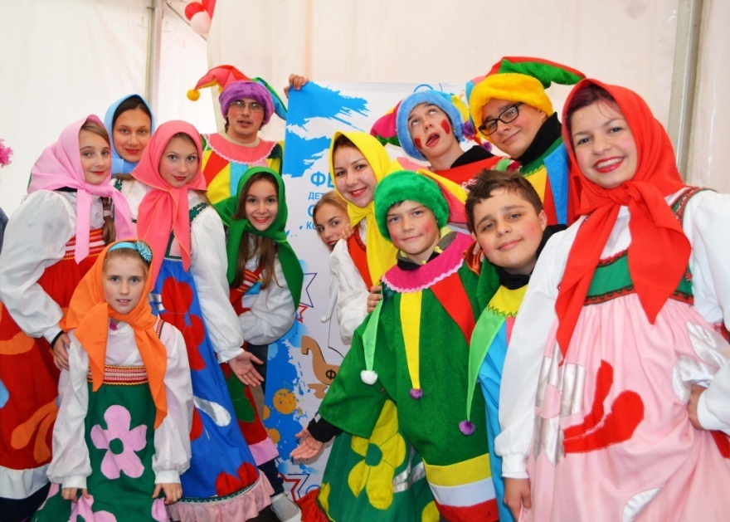
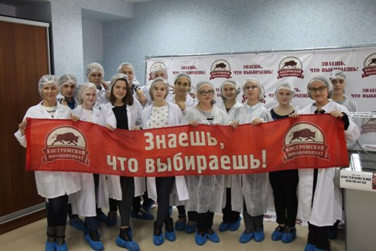
Спасибо за внимание! e-mail- dvorez44@mail.ru asafova55@mail.ru 89051505087 тел.+7(4942) 371362
e-mail- dvorez44@mail.ru
тел.+7(4942) 31-91-71

